Slide 1
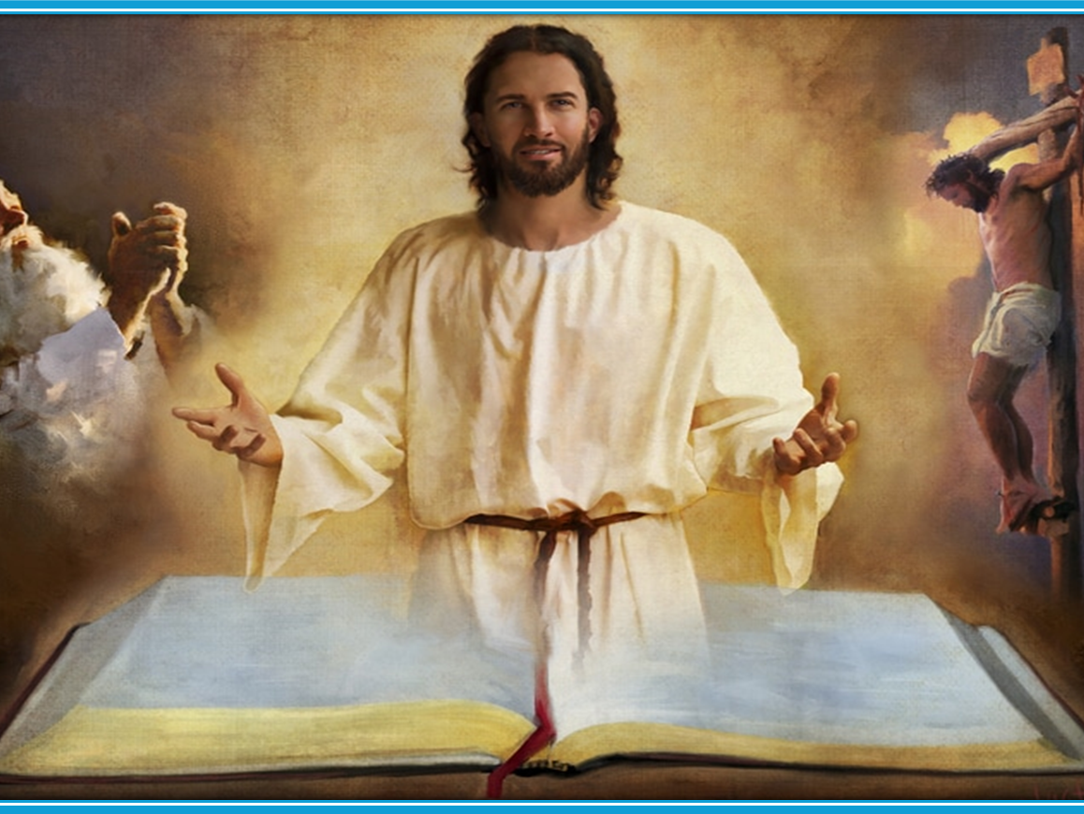
PENUTUPAN : MENGENAL YESUS DAN FIRMAN-NYA
Pelajaran ke-13, Triwulan IV
Tahun 2024

Slide 2
YOHANES 5 : 39
“Kamu menyelidiki Kitab-kitab Suci, sebab kamu menyangka bahwa oleh-Nya kamu mempunyai hidup yang kekal, tetapi walaupun Kitab-kitab Suci itu memberi kesaksian tentang Aku.”

Slide 3
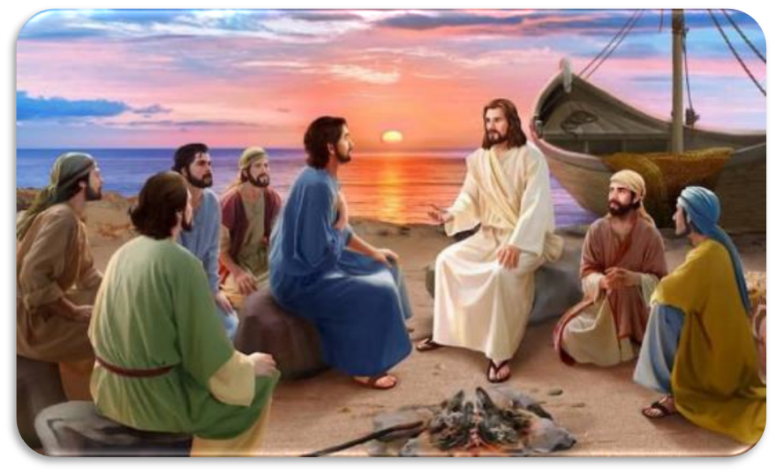
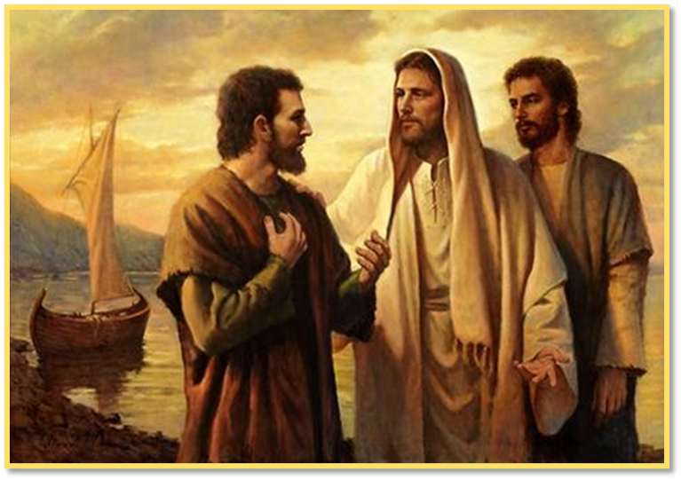
Injil Yohanes, seperti Injil Markus, diakhiri dengan pertemuan di Galilea.
Pelajaran terakhir tentang Yohanes ini membahas tentang bagaimana kita mengenal Yesus dan Firman Allah sebuah konsep yang mengalir di sepanjang Injil keempat.
Poin penting yang kita peroleh dapat menolong kita untuk bergerak lebih dari sekadar mengenal Yesus, tetapi juga untuk mengenal-Nya dengan lebih baik dan lebih dekat lagi tinggal di dalam Dia dan di dalam Firman-Nya.

Slide 4
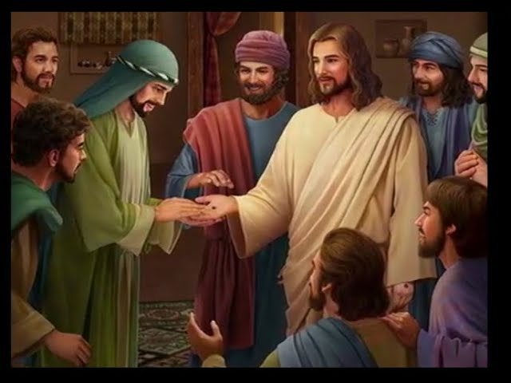
PERTEMUAN DI GALILEA Minggu, 22 Desember 2024
Beberapa kali setelah Yesus menampakkan diri kepada para murid pasca kebangkitan, Petrus mengajak beberapa temannya kembali untuk menangkap ikan namun sepanjang malam mereka tidak menangkap apa-apa [Yohanes 21:2-3].
Tetapi pada pagi itu Yesus menampakkan diri lagi kepada murid-murid-Nya dengan membuat mujizat menangkap ikan dalam jumlah besar dan kemudian memberi makan sarapan kepada murid-murid-Nya.

Slide 5
Kemudian, Yesus mengajukan tiga pertanyaan kepada Petrus, semuanya tentang kasih kepada Gurunya.
Yohanes 21:15 Sesudah sarapan Yesus berkata kepada Simon Petrus: "Simon, anak Yohanes, apakah engkau mengasihi Aku lebih dari pada mereka ini?" Jawab Petrus kepada-Nya: "Benar Tuhan, Engkau tahu, bahwa aku mengasihi Engkau." Kata Yesus kepadanya: "Gembalakanlah domba-domba-Ku."

Slide 6
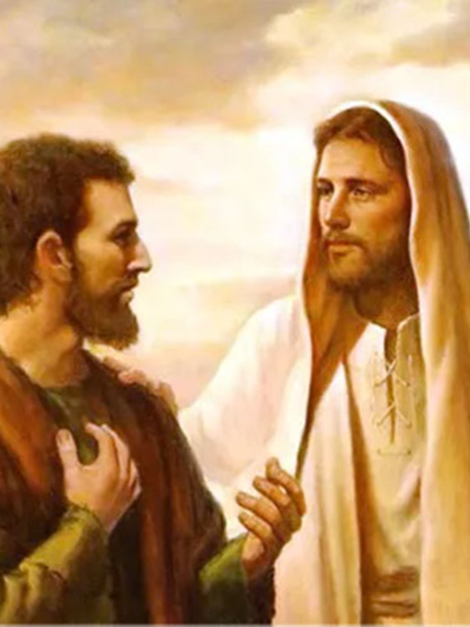
Beberapa orang mencatat bahwa Yesus menggunakan kata kerja agapaō, yang berarti mengasihi, dalam menanyai Petrus [kecuali pada saat terakhir], dan Petrus selalu menjawab dengan phileō, yang berarti mengasihi, tetapi hanya sebagai teman.
Implikasinya adalah bahwa Petrus belum mencapai jenis kasih yang lebih tinggi.

Slide 7
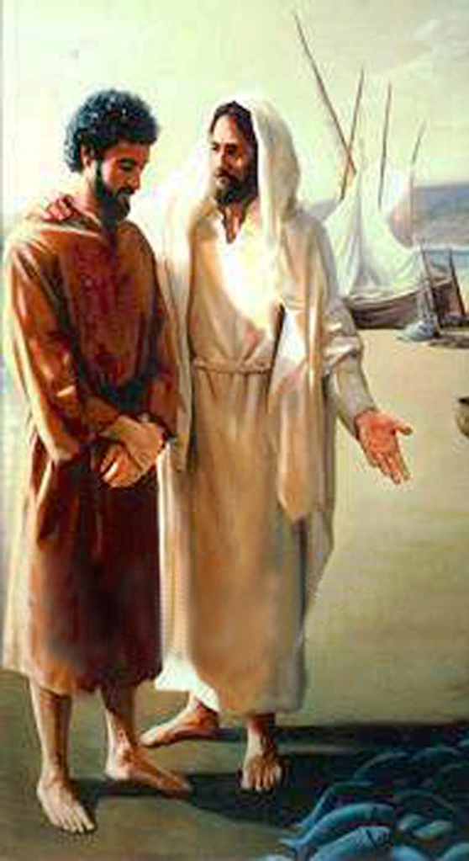
Sebenarnya, tanggapan Petrus terfokus pada kerendahan hati.
Dengan kegagalan Petrus yang pernah ia alami sebelumnya, kemungkinan besar ia dengan rendah hati menggunakan "istilah yang lebih rendah", tidak berani menuntut terlalu banyak untuk dirinya sendiri.

Slide 8
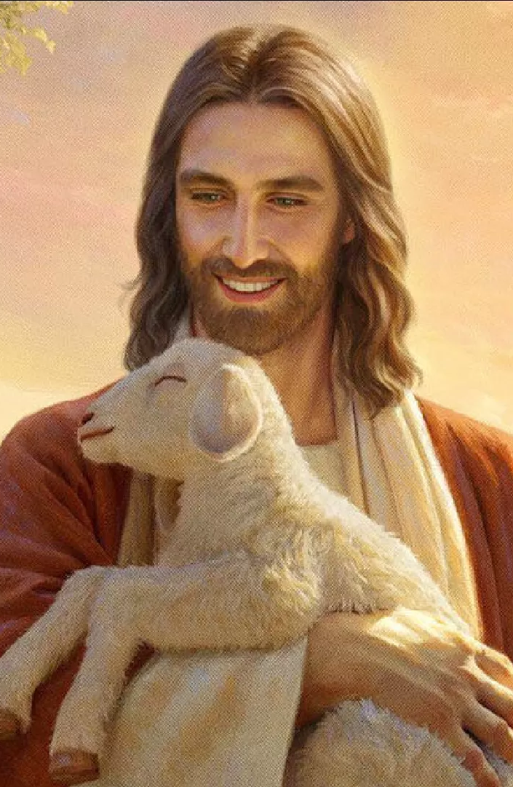
Dan kerendahan hati inilah yang ditegaskan oleh Yesus yang menjadi sangat penting dalam mengembalikan Petrus ke dalam pelayanan.
Tidak diragukan lagi, kerendahan hati adalah salah satu kualifikasi terbesar untuk pelayanan, karena fokusnya adalah Yesus Kristus, dan bukan diri sendiri.

Slide 9
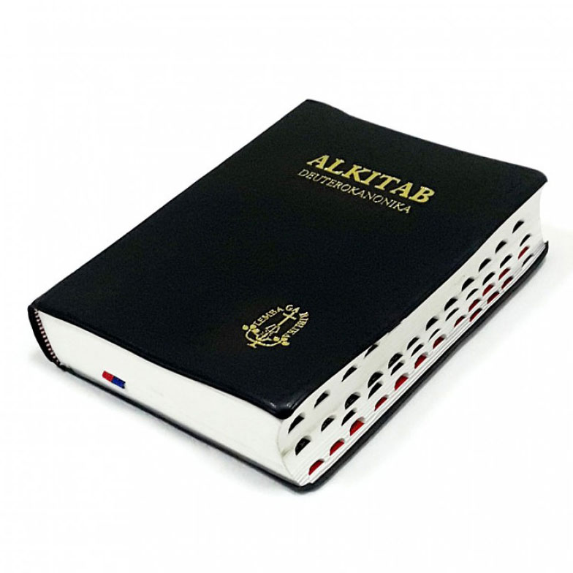
TETAP MEMANDANG KEPADA YESUS Senin, 23 Desember 2024
Yohanes 21:20-22
Ketika Petrus berpaling, ia melihat bahwa murid yang dikasihi Yesus sedang mengikuti mereka, .........
Ketika Petrus melihat murid itu, ia berkata kepada Yesus: "Tuhan, apakah yang akan terjadi dengan dia ini?" Jawab Yesus: "Jikalau Aku menghendaki, supaya ia tinggal hidup sampai Aku datang, itu bukan urusanmu. Tetapi engkau: ikutlah Aku."

Slide 10
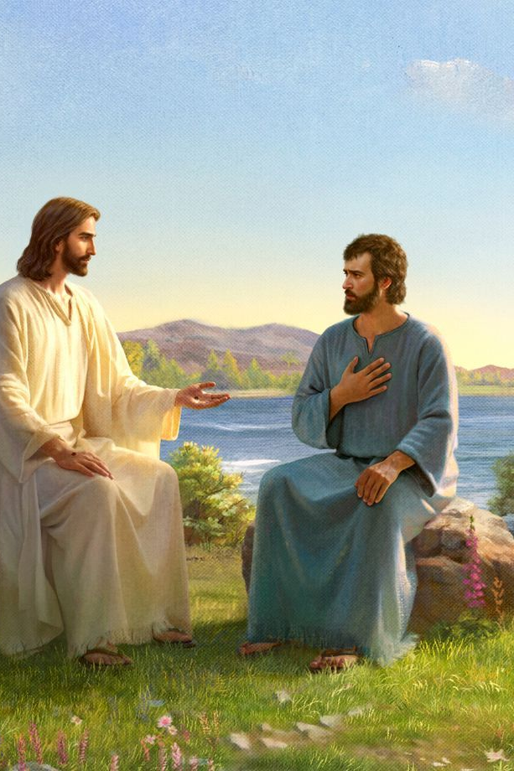
Yesus baru saja menubuatkan tentang cara kematian Petrus [Yohanes21:18], tampaknya Petrus juga ingin tahu tentang kematian Yohanes sehingga ketika ia melihat Yohanes mengikuti mereka, ia bertanya: "Tuhan, apakah yang akan terjadi dengan dia ini?"

Slide 11
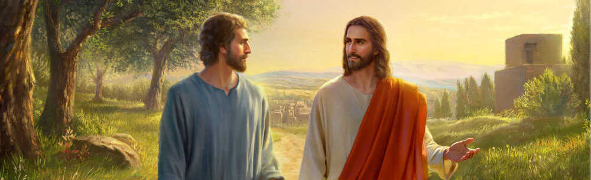
Banyak orang salah mengerti apa yang Yesus maksudkan ketika Ia berkata, "Jikalau Aku menghendaki, supaya ia tinggal hidup sampai Aku datang, itu bukan urusanmu. Tetapi engkau: ikutlah Aku" [Yohanes 21:22].
Mereka mengira itu berarti Yesus akan datang kembali sebelum Yohanes meninggal. Fokus Yesus adalah pada kebutuhan Petrus untuk mengikut Dia, bukan pada apa yang akan terjadi pada Yohanes. Tentang kehendak Yesus, bukan nubuatan tentang apa yang akan terjadi.

Slide 12
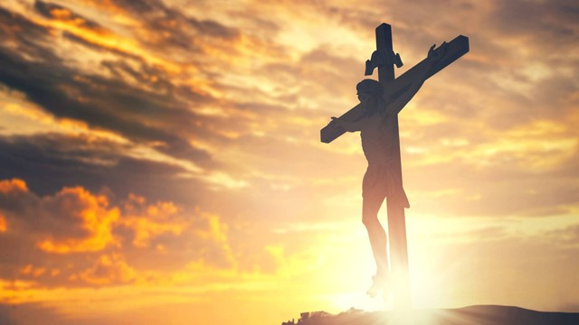
Prioritas untuk mengikut Yesus tidak bergantung pada orang lain yang melakukan atau pada keadaan-keadaan apa yang mungkin timbul.
Ketika orang cenderung mengikuti keinginan atau opini publik, sebagai pengikut Kristus yang setia kita harus mengikut Yesus karena keyakinan pribadi kita kepada-Nya sebagai Juruselamat karena keselamatan kita adalah perkara antara kita dan Allah.

Slide 13
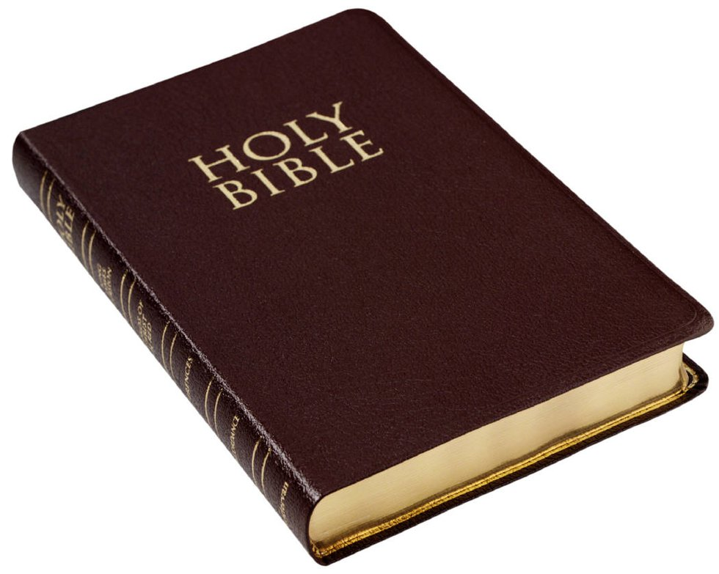
TERANG DAN GELAP Selasa, 24 Desember 2024
Yohanes 8:12
Maka Yesus berkata pula kepada orang banyak, kata-Nya: "Akulah terang dunia; barangsiapa mengikut Aku, ia tidak akan berjalan dalam kegelapan, melainkan ia akan mempunyai terang hidup."

Slide 14
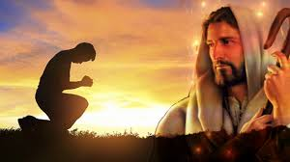
Dunia berada dalam kegelapan; dunia menjauhi terang dan tidak dapat, dengan sendirinya, menemukan jalan menuju Allah yang sejati, Allah yang pribadi dari Penciptaan, Penyataan, dan Penebusan.
Hanya melalui Yesus kita dapat benar-benar mengenal Allah dan menemukan jalan menuju Allah [Yohanes1:18].

Slide 15
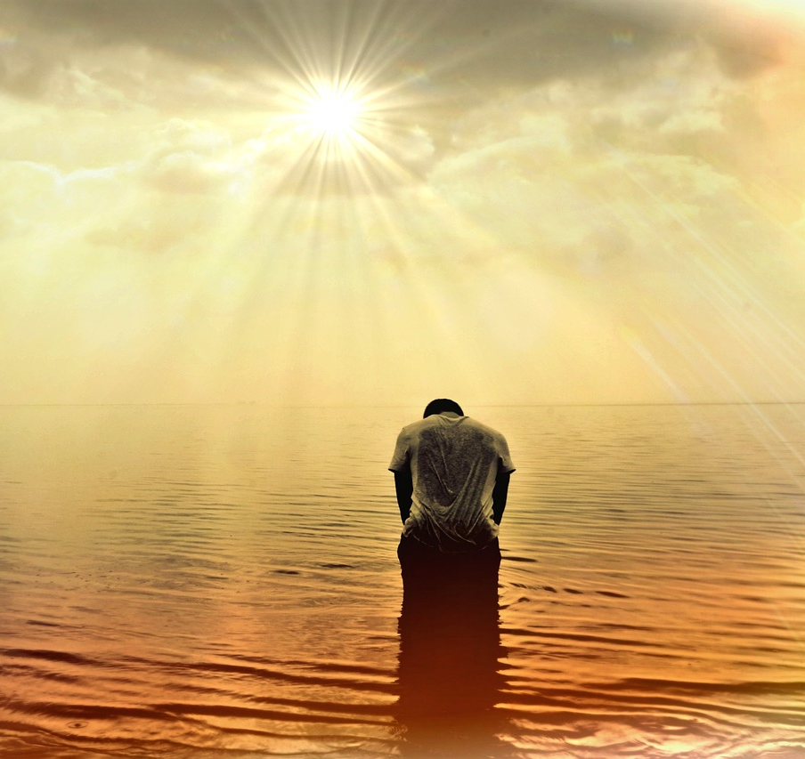
Mereka yang tidak berdiri di dalam kebenaran berbicara dari sumber daya mereka sendiri.
Mereka "melihat" makna sebuah ayat hanya dari sudut pandang manusia.
Sebaliknya, kita harus menerima bahwa Kristus sebagai terang dunia dan mengikuti-Nya dalam menafsirkan Firman-Nya.

Slide 16
Iblis berbicara dari "sumbernya sendiri" [Yohanes 8: 44].
Jika kita tidak berhati-hati dan tidak berserah dalam iman dan penurutan kepada Allah, kita berada dalam bahaya melakukan hal yang sama: membaca ayat Kitab Suci hanya berdasarkan keinginan, kehendak, dan perspektif kita sendiri, yang mana hal ini jauh lebih mudah dilakukan daripada yang kita sadari, maka, kita akan berada dalam kegelapan rohani.

Slide 17
TEOLOGI DARI "ATAS" ATAU TEOLOGI DARI "BAWAH" Rabu, 25 Desember 2024
Yohanes 4:46-48
Maka Yesus kembali lagi ke Kana di Galilea, di mana Ia membuat air menjadi anggur. Dan di Kapernaum ada seorang pegawai istana, anaknya sedang sakit. Ketika ia mendengar, bahwa Yesus telah datang dari Yudea ke Galilea, pergilah ia kepada-Nya lalu meminta, supaya Ia datang dan menyembuhkan anaknya, sebab anaknya itu hampir mati. Maka kata Yesus kepadanya: "Jika kamu tidak melihat tanda dan mujizat, kamu tidak percaya.“

Slide 18
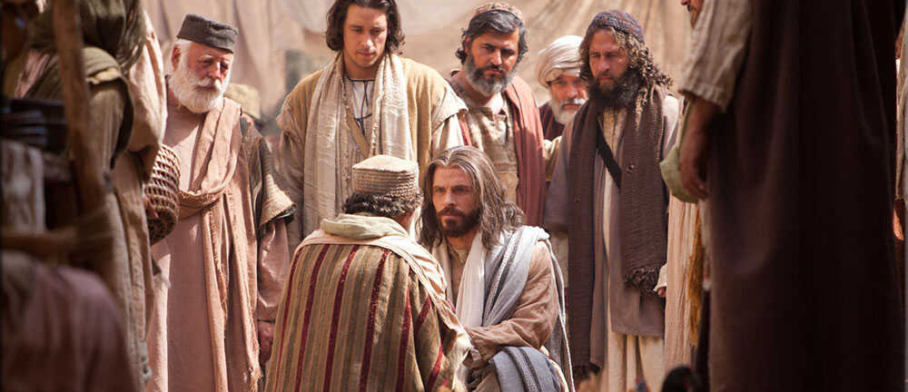
Pegawai istana ini telah memutuskan untuk percaya kepada Yesus jika anaknya disembuhkan.
Kepercayaan seperti ini kita sebut sebagai "teologi dari bawah".

Slide 19
Teologi dari bawah menetapkan aturan-aturan dan standar-standar bagi Allah dan Firman-Nya.
Ide-ide manusia, betapa pun cacat dan terbatasnya serta betapa subjektifnya ide tersebut, menjadi otoritas terakhir tentang bagaimana manusia menafsirkan Firman Allah

Slide 20
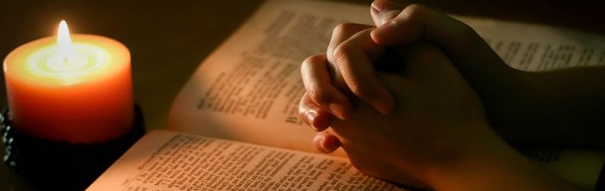
Teologi dari atas merespons dengan iman, dengan mengutamakan kepercayaan kepada Allah dan Firman-Nya [Yohanes 4:48; Yohanes 6:14, 15; 2 Timotius 3:16].
Ketika Kitab Suci diterima dengan iman, maka Kitab Suci menjadi penafsirnya sendiri. Cara pandangan Kitab Suci, dan bukan filsafat, menjadi panduan untuk memahami dan menafsirkan Kitab Suci.
Pandangan manusia harus tunduk dan patuh kepada Firman Allah, dan bukan sebaliknya.

Slide 21
Kita harus percaya pada kata-kata Kitab Suci jika kita ingin memercayai perkataan Yesus ([Yohanes 5:46, 47].
Jika kita meragukan Firman Tuhan, Firman-Nya tidak dapat tinggal di dalam kita [Yohanes 5:38].
Mendengar Firman Tuhan lebih dari sekadar menerima informasi secara pasif. Ini juga berarti melakukan kehendak Allah. Dan ini adalah respons aktif dari mendengarkan Firman [Yohanes 7:17].

Slide 22
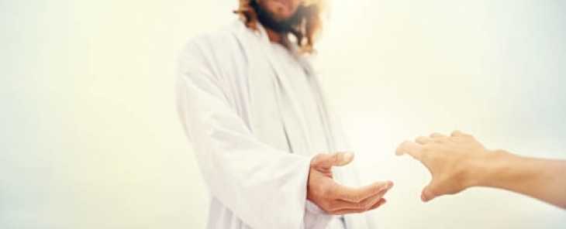
Mendengarkan dan melakukan Firman Tuhan adalah ungkapan kasih kepada-Nya.
"Jikalau seorang mengasihi Aku, ia akan menuruti firman-Ku dan Bapa-Ku akan mengasihi dia dan Kami akan datang kepadanya dan diam bersama-sama dengan dia" [Yohanes 14:23].

Slide 23
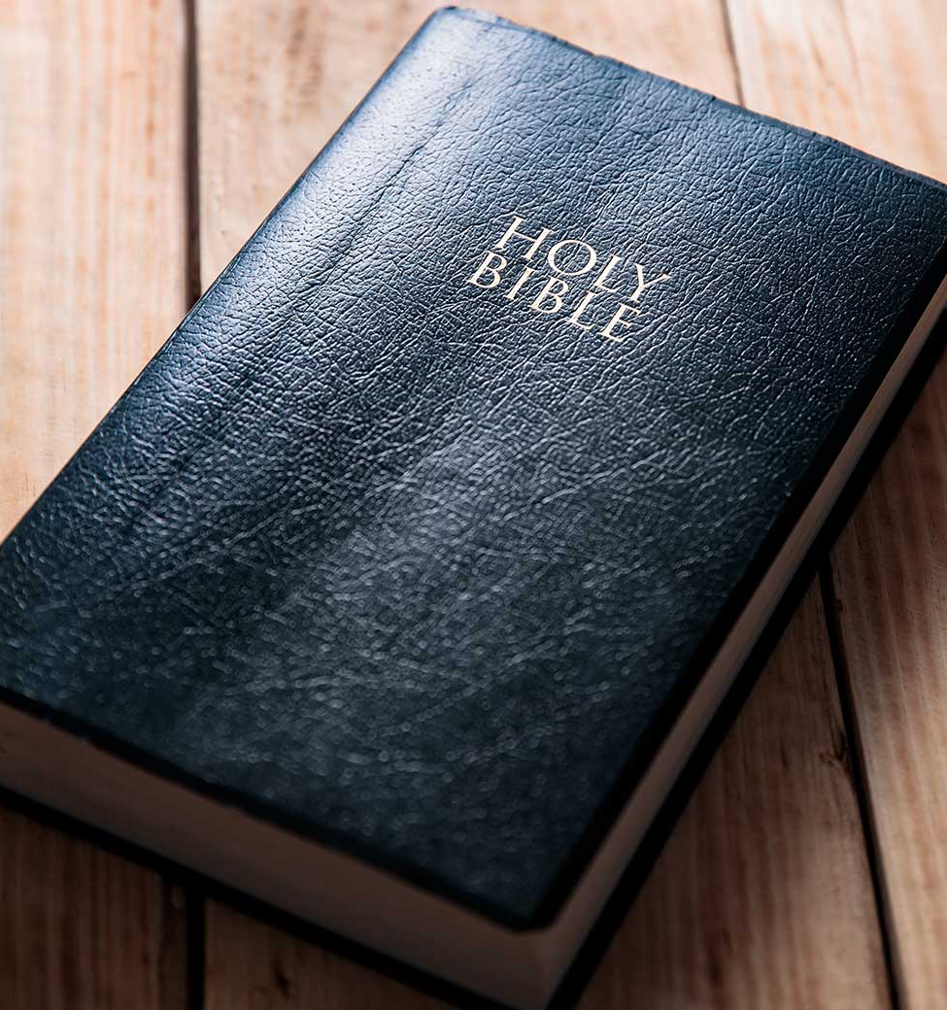
TINGGAL DI DALAM YESUS Kamis, 26 Desember 2024
Yohanes 12:32
“dan Aku, apabila Aku ditinggikan dari bumi, Aku akan menarik semua orang datang kepada-Ku.”

Slide 24
Ditarik kepada Kristus hanyalah langkah awal dalam hubungan keselamatan kita, karena kita harus terus berjalan bersama-Nya dan tinggal di dalam Dia, ini membutuhkan tekad dan kemantapan dalam perjalanan rohani kita.

Slide 25
Rahasia pertumbuhan dan kesehatan rohani kita adalah tetap terhubung dengan Yesus [tinggal di dalam Dia]. Sebab Yesus adalah Firman Allah, Roti Hidup, Terang dunia, Pintu bagi domba-domba, Gembala yang baik, Kebangkitan dan Hidup, Jalan, Kebenaran dan Hidup, dan Pokok Anggur yang benar.

Slide 26
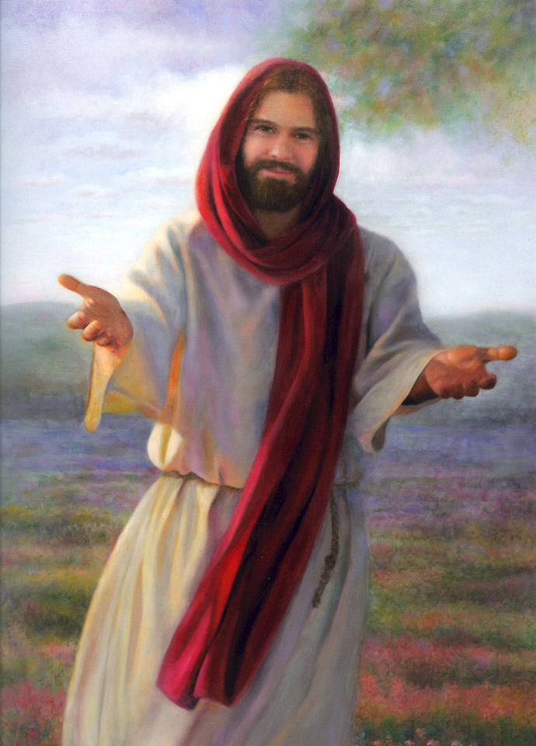
Untuk menyoroti pentingnya tinggal di dalam Dia, Yesus menyebutkannya tujuh kali hanya dalam 4 ayat dalam Yohanes 15:4-7.
Tanpa tinggal di dalam Kristus, kita "tidak dapat berbuat apa-apa" [Yohanes15:5].

Slide 27
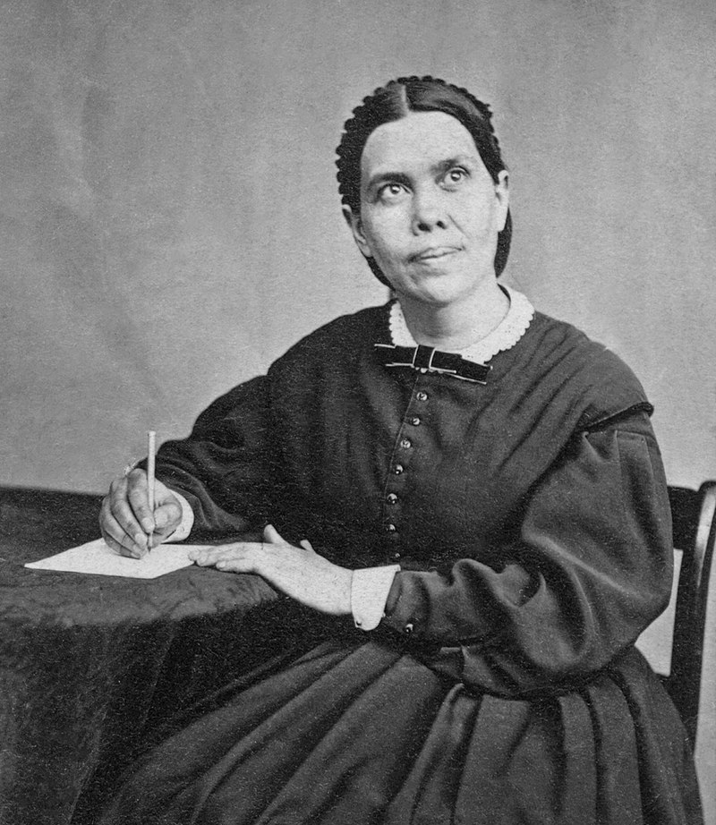
Ellen G. White, Sons and Doughters, hal. 291
"Seperti cangkok menerima kehidupan ketika dipersatukan dengan pokok anggur, demikian juga orang berdosa mengambil bagian dalam kodrat Ilahi ketika terhubung dengan Kristus. Manusia yang terbatas dipersatukan dengan Allah yang tak terbatas.
Ketika dipersatukan demikian, firman Kristus tinggal di dalam kita, dan kita tidak digerakkan oleh perasaan yang berubah-ubah, tetapi prinsip yang hidup dan tetap".

Slide 28
KESIMPULAN
1
Kerendahan hati adalah salah satu kualifikasi terbesar untuk pelayanan, karena fokusnya adalah Yesus Kristus, dan bukan diri sendiri.
2
Prioritas untuk mengikut Yesus tidak bergantung pada orang lain yang melakukan atau pada keadaan-keadaan apa yang mungkin timbul.
3
Apabila kita membaca ayat Kitab Suci hanya berdasarkan keinginan, kehendak, dan perspektif kita sendiri, maka kita akan berada dalam kegelapan rohani.
4
Ketika Kitab Suci diterima dengan iman, maka Kitab Suci menjadi penafsirnya sendiri, karena pandangan manusia harus tunduk dan patuh kepada Firman Allah.
5
Rahasia pertumbuhan dan kesehatan rohani kita adalah tetap terhubung dengan Yesus [tinggal di dalam Dia].

